Slide 1


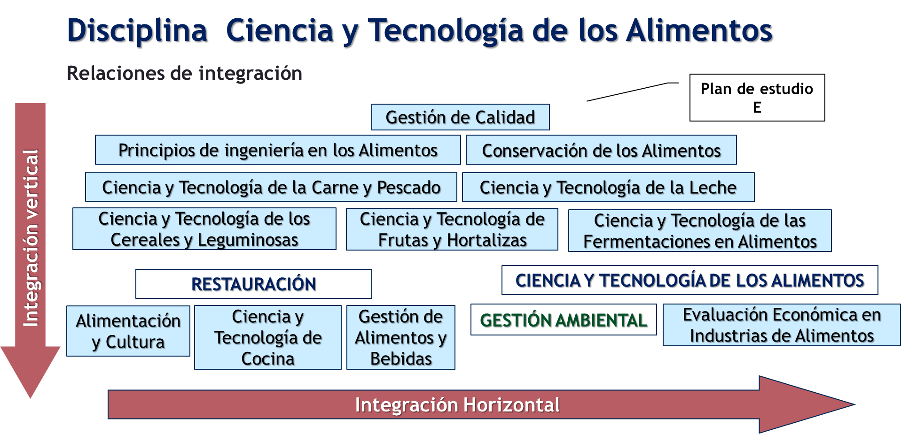
VIII Encuentro de Ciencias Farmacéuticas y Alimentarias
XV TALLER METODOLÓGICO GILMA FERNÁNDEZ
La integración las asignaturas de Ciencia y Tecnología de Cocina, Evaluación Económica y Gestión Ambiental
ECFA 2026
Autores: Damaris García Labrada, Whilmer Armas Rosales, Yudenis Reyes González, Danae Pérez Santana
INTRODUCCION (OBJETIVOS)
La intra e interdisciplinariedad entre las disciplinas de la carrera Ciencia Alimentarias eleva la calidad del proceso docente – educativo. En esta integración las asignaturas de Ciencia y Tecnología de Cocina, Evaluación Económica en Industrias de Alimentos y Gestión Ambiental no operan como compartimentos estancos, sino que conforman un eje sistémico que conecta creatividad, rentabilidad y sostenibilidad en el proceso productivo.
Divulgar las experiencias del ejercicio integrador final entre las asignaturas de Ciencia y Tecnología de Cocina, Evaluación Económica en Industrias de Alimentos y Gestión Ambiental.
3. RESULTADOS Y DISCUSION
Retroalimenta las fases de "entrada" y "proceso" para asegurar que la labor del futuro Licenciado en Ciencias Alimentarias responda a los imperativos de la economía circular y la preservación del medio ambiente. En conjunto, estas tres asignaturas demuestran el carácter integrador de la disciplina, donde la innovación en cocina está inevitablemente supeditada a su sostenibilidad económica y ambiental, formando un profesional capaz de diseñar soluciones alimentarias que son, a la vez, técnicamente factibles, culturalmente pertinentes, financieramente viables y ecológicamente responsables.
2. METODOLOGIA
Se aplicaron métodos teóricos y empíricos. Como núcleos teóricos se sistematizaron las técnicas culinarias, el valor cultural y la calidad de la materia prima para generar la "salida" del sistema en forma de alimento. La estructura de costos, el rendimiento y la factibilidad comercial, estableciendo los límites prácticos para la innovación culinaria y la gestión de los residuos del proceso productivo y de servicio, aplicando los principios de las 7R.
5. REFERENCIAS BIBLIOGRÁFICAS
CITMA. Enfrentamiento al Cambio Climático en la República de Cuba. Tarea Vida. CITMATEL, 2017
CITMA. Estrategia Ambiental Nacional de la República de Cuba. Cuba, 2016/2020
Norma ISO 14001
Ley No. 150/2022 del Sistema de los Recursos Naturales y el Medio Ambiente
Ley No. 148/2022 Ley de Soberanía Alimentaria y Seguridad Alimentaria y Nutricional
https://evea.uh.cu/course/view.php?id=2019
4. CONCLUSIONES
La concepción de la Disciplina Ciencia y Tecnología de los Alimentos se encuentra en correspondencia con las orientaciones metodológicas para la concepción actual de los planes de estudios. Las asignaturas de la Disciplina Ciencia y Tecnología de los Alimentos tienen un marcado carácter integrador e interdisciplinario con las restantes disciplinas del plan de estudio de la Licenciatura en Ciencias Alimentarias.
Notes:
Cada tabla y figura debe tener un título: Tamaño de letra de 30 a 34.

